Slide 1
一轮复习必修四第7课
唯物辩证法的联系观

Slide 2
目 录
01.
高考链接
02.
考纲引领
03.
双基深化
04.
热点透视

Slide 3
高 考 链 接
01

Slide 4
近 五 年 考 情 分 析
试题分布] | 考向分析
2019·全国Ⅰ卷,22;全国Ⅱ卷,21、22;全国Ⅲ卷,22; 2018·全国Ⅲ卷,21; 2017·全国Ⅰ卷,22;全国Ⅲ卷,39(2); 2016·全国Ⅰ卷,23; 2015·全国Ⅰ卷,23;全国Ⅱ卷,22; | 联系的客观性、联系的多样性、整体和部分的辩证关系是近五年全国卷高频考点。 全国卷对本课的考查选择题多为体现类设问; 主观题以小切口对整体与部分的关系进行深化考查

Slide 5
考 纲 引 领
02

Slide 6
考纲课标要求
[来源:学_科_网Z_X_X_K] 课 标 要 求 | 考纲考点分布
观察社会现象和自然现象，领会世界是普遍联系的，学会用联系的观点看问题；解析事物整体与部分的关系，尝试用系统优化的方法安排工作。 | 唯物辩证法的联系观 | 联系的普遍性
 |  | 联系的客观性
 |  | 联系的多样性
 | 用联系的观点看问题 | 整体和部分的关系
 |  | 系统优化的方法

Slide 7
双 基 深 化
03

Slide 8
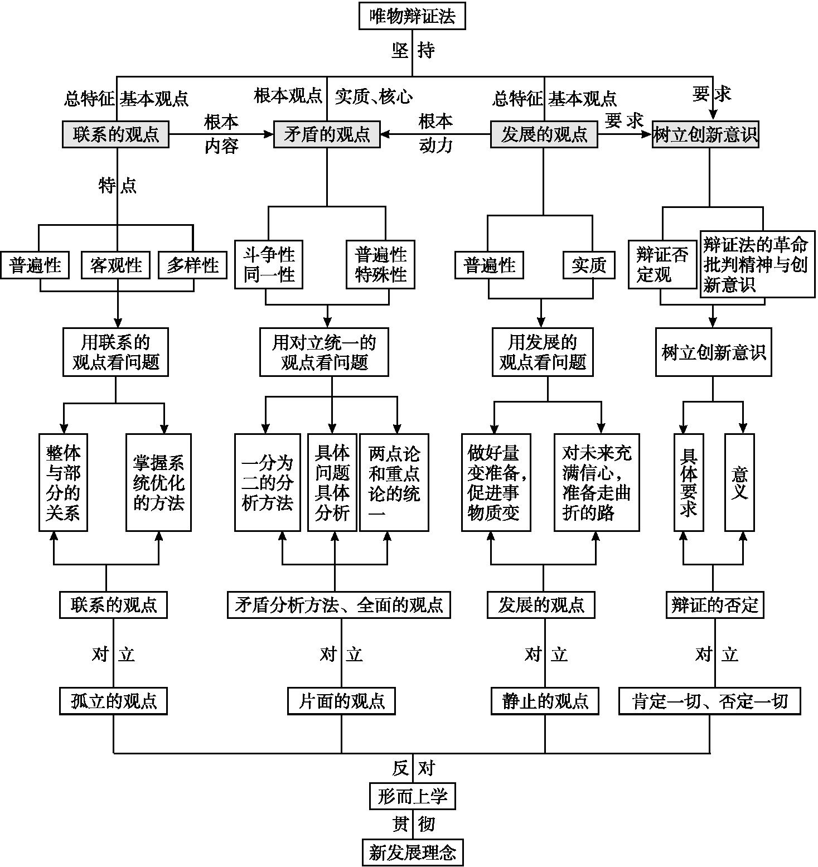

Slide 9
考 点 梳 理
联系的特性
（1）联系的普遍性
（2）联系的客观性
联系的含义
（3）联系的多样性
整体与部分的关系
系统优化的方法

Slide 10
1、联系的含义
事物与事物之间
（外部联系）
相互依赖
相互影响
相互制约
相互作用
联
系
事物内部诸要素之间
（内部联系）
※从主体看：一是事物之间，二是事物内部诸要素之间。
※从内容看：相互依赖、相互影响、相互制约、相互作用等都是联系的内容。

Slide 11
2、联系的特性
（1）联系的普遍性
世界上的任何事物都与周围其他事物有着这样或那样的联系。
①表现： 每一事物内部的各个部分、要素之间也是相互联系的。
世界是一个普遍联系的有机整体，没有一个事物是孤立存在的。
②方法论要求：我们要用联系的观点看问题。避免用孤立的观点看问题。

Slide 12
思考：
任何两个事物之间都存在联系。这种观点正确吗？
提示：此观点错误。
(1)所谓联系的普遍性，是指每一事物都处于普遍联系之中。从内部构成要素看，是普遍联系的；从与周围其他事物的联系看也是普遍的；从事物发展的历史趋势看，该事物与过去和将来的联系也是普遍的。联系是普遍存在的。
(2)但每一事物与其周围事物的联系又是具体的、有条件的、相对的，不能把联系的普遍性理解为世界上任何两个事物之间都是联系着的。否则，就会主观臆造不存在的联系，违背了联系的客观性、条件性、相对性，从而极易陷入唯心主义的泥潭。
结论：并非任何两个事物之间都存在联系
并非事物之间都是相互联系的
并非任何事物都是相互联系的

Slide 13
例1：
在过去10年里，格陵兰岛冰川融化的速度正在不断加快。科学家警告说，这一现象将会导致海平面升高，并导致世界各地出现更多严重的洪涝灾害和暴风雨，而且也会影响到动植物的生长、珊瑚礁的形成、飓风的威力、气流的变化以及区域性气候等。上述材料体现的哲理是( )
A．任何事物都处在联系之中
B．任何两个事物之间都是相互依赖、相互影响、相互制约和相互作用的
C．人们可以根据自己的需要建立新的联系
D．联系是普遍的、客观的、无条件的
答案：A

Slide 14
（2）联系的客观性
①含义： 联系是事物本身固有的，不以人的意志为转移。
自在事物的联系 （在人类产生之前就存在，不以人的意志为转移）
②分类
人为事物的联系 （从其形成的过程和结果来说也是客观的）
从事物固有的联系中把握事物，切忌主观随意性
③方法论要求：
人们可以根据事物固有的联系，改变事物的状态，
调整原有的联系，建立新的联系。

Slide 15
例2：
（2019年全国2卷,22）最近，科学家设计和制造出一种小蛋白，这种小蛋白自我组装成螺旋状的蛋白长丝。该研究有助于更好地了解天然蛋白丝，进而研制出自然界没有的全新材料，如超过蜘蛛丝强度的人造纤维等。这表明（ ）
①人类能够基于事物固有的联系建立新的联系
②实践可以把自在事物的联系转化为人为事物的联系
③人为事物的联系比自在事物的联系更高级、更复杂
④人为事物的联系以人的意志为转移，具有“人化”的特点
A.①② B.①④ C.②③ D.③④
答案：A

Slide 16
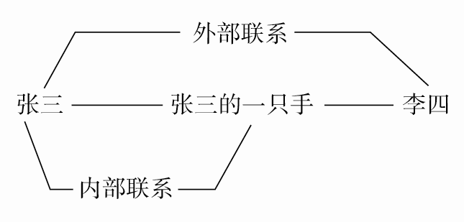
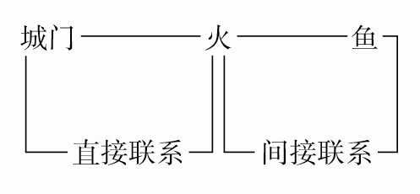
（3）联系的多样性
①含义：事物的联系是多种多样的。
②表现：直接联系和间接联系、内部联系和外部联系、本质联系和非本质联系、必然联系和偶然联系等。
③方法论要求：我们在认识世界和改造世界的过程中，要善于分析和把握事物存在和发展的各种条件。
要一切以时间、地点和条件为转移。
例：
直接联系和间接联系：
城门失火，殃及池鱼。
内部联系和外部联系：
本质联系和非本质联系：
必然联系和偶然联系：
苹果落地 万有引力定律
（非本质联系） （本质联系）
种瓜得瓜 具体种出
【遗传规律】 几斤的瓜
（必然联系） （偶然联系）

Slide 17
例3：
（2017年全国1卷,22）传统石油钻井产生了大量的废弃泥浆，占用土地，污染环境，某油气田采用“泥浆不落地处理与循环利用技术”，将废弃泥浆制成免烧砖等，既有效消除了钻井污染隐患，又节约了土地、水泥等资源，钻井废弃泥浆的资源利用佐证了 ( )
①通过实践活动可以建立事物的新联系
②正确发挥主观能动性就能消除客观条件的制约
③事物联系的多样性决定于人类实践活动的多样性
④把握事物联系的多样性有利于价值的创造性实现
A.①② B.①④ C.②③ D.③④
答案：B

Slide 18
联系的特点 | 原理 | 方法论
普遍性
客观性
多样性
世界是一个普遍联系
的有机整体
要坚持联系的观点看问题，反对孤立的观点。
要求我们从事物固有的联系中把握事物，切记主观随意性；人们可以根据事物的固有联系改变事物的状态，建立新的具体联系。
联系是事物本身所固有的
不以人的意志为转移
把握事物的存在和发展的条件，一切以时间、地点和条件为转移。
事物的联系是多种多样的

Slide 19
明确关于联系的三个不等式
(1)普遍联系≠任何两个事物之间都存在联系
事物是普遍联系的，但联系又是具体的、有条件的，联系的普遍性并不等于任何两个事物之间都存在联系。
(2)联系的客观性≠事物的联系是不变的
任何事物都是不断运动变化发展的。
(3)人们可以根据事物固有的联系建立新的具体联系≠人们可以任意建立联系
联系是客观的，人们可以发挥主观能动性在实践的基础上建立新的联系，
其根据是事物固有的联系而不是自己的需要。

Slide 20
3、坚持整体与部分的统一
（1）整体和部分的辩证关系
①含义 整体是事物的全局或发展的全过程，从数量上看它是一；
不同： 部分是事物的局部或发展的各个阶段，从数量上看它是多。
①区别：
②地位、 整体居于主导地位，整体统率着部分，具有部分不具备的功能；
作用和 部分在事物的存在和发展过程中处于被支配的地位，部分服从
功能不同： 和服务于整体。
②联系：二者是相互联系、密不可分的。
※整体是由部分构成的，部分的功能及其变化会影响整体的功能，关键部分的功能及其变化甚至对整体的功能起决定作用。（侧重强调部分）
※部分是整体中的部分，整体的功能、状态及其变化也会影响部分。（侧重强调整体）

Slide 21
整体与部分 的辩证关系 |  | 整 体 | 部 分
区别 | 含义 | 是事物的全局或发展的全过程， 从数量上看它是一。 | 是事物的局部 或发展的各个阶段， 从数量上看它是多。
 | 地位 | 主导地位 | 被支配地位
 | 功能 | 统率着部分 | 服从和服务于整体
联系 | 相互 依赖 | 整体是由部分构成的，离开了部分整体就不复存在； 部分是整体中的部分，离开了整体，部分就不成其为部分
 | 相互 影响 | 部分的功能及变化会影响整体的功能，关键部分的功能及其变化甚至对整体的功能起决定作用；整体的功能、状态及其变化也会影响部分
 | 相互 转化 | 原来作为整体事物相对于更高的系统来说它又成为了部分；（例如班集体对于我们每位同学来说是一个整体，但相对于我们整个学校来说它又成为了部分）而原来作为部分的事物，相对于更低层次的系统来说又会成为整体

Slide 22
（2）方法论要求
①我们应当树立全局观念，立足整体，统筹全局，选择最佳方案，实现整体的最优目标，从而达到整体功能大于部分功能之和的理想效果。
②同时必须重视部分的作用，用局部的发展推动整体的发展。

Slide 23
思考：
“一着不慎、满盘皆输”说明了部分决定整体。对吗？
提示：不对。“一着不慎、满盘皆输”是说部分影响整体，在一定条件下关键部分的功能及其变化对整体的功能起决定作用，并不是所有部分都能决定整体。
在二者关系中，整体处于主导地位，统率着部分，部分处于被支配地位，服从和服务于整体，因而不能说部分决定整体。

Slide 24
思考：
整体的功能总是大于部分功能之和，这种观点对吗？
提示：错误。只有当各部分以有序、合理、优化的结构形成整体时，整体的功能才会大于各个部分功能之和。

Slide 25
例4：
（2019年全国3卷,22）毛泽东说：“战争历史中有在连战皆捷之后吃了一个败仗以至全功尽弃的，有在吃了许多败仗之后打了一个胜仗因而开展了新局面的。”其中蕴含的哲学道理是 ( )
A.处于非支配地位的部分及其变化不影响整体的功能
B.在一些事物的存在和发展中，整体服从和服务于部分
C.关键部分的功能及其变化甚至对整体功能起决定作用
D.只要充分发挥部分的作用，就能实现整体的最优目标
答案：C

Slide 26
例5：
(2018·全国3卷,21)中国的发展与世界的发展依存度日益加深。中国的发展离不开世界,世界的发展越来越得益于中国。其中蕴含的哲学道理是( )
①整体由部分构成,整体的功能存在于各个部分之中
②部分区别于整体,整体的状况不一定影响部分
③部分影响整体,部分的发展有利于整体的发展
④整体与部分相互依存,部分在整体中的地位是发展变化的
A.①② B.①④ C.②③ D.③④
答案：D

Slide 27
4、掌握系统优化的方法
（1）系统的含义：系统是由相互联系和相互作用的诸要素构成的统一整体。
（2）系统的基本特征：整体性、有序性和内部结构的优化趋向。
（3）方法论要求
①掌握系统优化的方法，要着眼于事物的整体性，要注意遵循系统内部结构的有序性，要注重系统内部结构的优化趋向。
②系统优化的方法要求我们用综合的思维方式来认识事物。要着眼于事物的整体，从整体出发，把各个部分、各个要素联系起来考察，统筹考虑，优化组合。

Slide 28
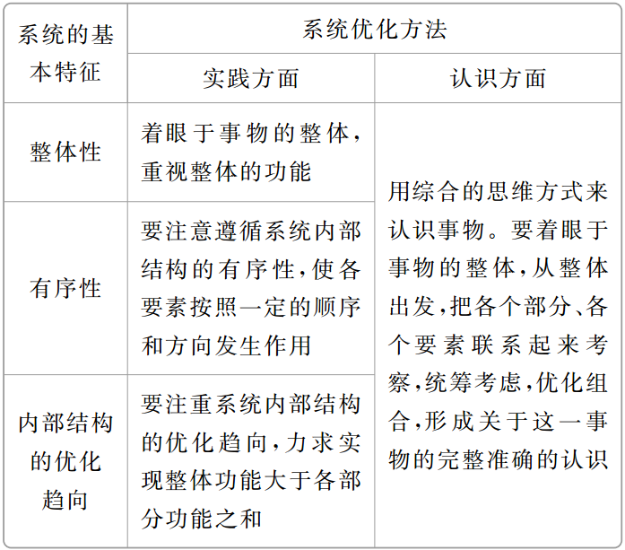

Slide 29
例6：
（2019年全国2卷,21）规划要求，准确把握乡村振兴的科学内涵，挖掘乡村多种功能和价值，统筹谋划农村经济建设、政治建设、文化建设、社会建设、生态文明建设和党的建设，注重协同性、关联性，整体部署，协调推进。其中蕴含的哲学道理是（ ）
①矛盾的主要方面规定了事物的性质
②把握矛盾的特殊性是解决矛盾的前提
③系统优化方法是着眼于事物整体性的重要方法论
④关键部分的功能在一定条件下对整体的功能起决定作用
A.①② B.①④ C.②③ D.③④
答案：C

Slide 30
例7：
(2019·全国1卷,22)在科技创新中，时常存在“管理孤岛”“资源孤岛”“信息孤岛”“技术孤岛”等现象，各子系统之间的资源、信息、人才等流动不畅，导致科技创新效率低下。消除科技创新中的“孤岛现象”，就要（ ）
①立足关键部分，充分发挥其对整体功能的决定作用
②克服封闭观念，实现系统中各个要素功能的最大化
③用综合的思维方式来认识和处理问题，促进系统优化
④破除体制机制障碍，达到整体功能大于部分功能之和的效果
A.①② B.①④ C.②③ D.③④
答案：D

Slide 31
联系的普遍性
用联系的观点看问题。
反对用孤立的观点看问题
从固有的联系中把握事物，忌主观随意性；
联系的客观性
人们可以根据事物固有的联系，改变事物的状态，调整原有联系，建立新的联系。
唯物辩证法的联系观
联系的多样性
注意分析和把握事物存在和发展的各种条件，一切以时间、地点、条件为转移。
整体处于主导地位，整体统帅部分，整体具有部分所不具备的功能。整体的功能状态及变化会影响部分
树立全局观念，立足整体，统筹全局，选择最佳方案，寻求最优目标
整体和部分辩证关系
部分的功能及其变化会影响到整体，关键部分的功能及其变化甚至对整体的功能起决定作用
搞好局部，用局部的发展推动整体的发展
系统优化的方法
着眼于事物的整体性、注意遵循系统内部结构的有序性、注重系统内部结构的优化趋向；用综合的思维方式来认识事物，着眼整体，优化组合。

Slide 32
热 点 透 视
04

Slide 33
【时政背景】备战!全国一盘棋 中央号令，举国动员。全国一盘棋，一竿子插到底。在以习近平同志为核心的党中央坚强领导下，全国各地全面总动员，投身这场必须打贏的疫情防控阻击战。这不是一个城、一群人的战役，而是我们所有人的战役，我们都是彼此的坚强后盾。全国人民在抗击“新型冠状病毒肺炎”疫情面前做到了“一方有难，八方支援”。
【与本课相关的命题角度猜想】
整体和部分的关系，系统优化的方法
【时政背景】面对疫情浙江、广东、湖南、湖北、安徽....31 个省区市启动重大突发公共卫生事件一级响应,依法科学加强联防联控、群防群控，全力遏制疫情扩散蔓延。为避免人员聚集引发交叉感染，春节假期延长，多地取消庙会、灯会、游园会等大型活动，以及市、区文艺演出等室内外聚集性活动，娱乐场所暂停营业。
【与本课相关的命题角度猜想】
联系普遍性、多样性

Slide 34
【时政背景】科技部会同相关部门成立以钟南山院士为组长、14位专家组成的疫情联防联控工作机制科研攻关专家组，加紧科技研发攻关。目前部分疫苗品种已经进入动物试验阶段。
【与本课相关命题角度猜想】
联系的客观性

Slide 35
【时政背景】近期，湖北省武汉市等多个地区发生新型冠状病毒肺炎疫情。并迅速蔓延至国内外多地。
疫情发生后，党中央、国务院高度重视。中共中央总书记、国家主席、中央军委主席习近平作出重要指示，湖北武汉市等地近期陆续发生新型冠状病毒肺炎疫情，必须引起高度重视，全力做好防控工作。各级党委和政府及有关部门要把人民群众生命安全和身体健康放在第一位，制定周密方案，组织各方力量开展防控，采取切实有效措施，坚决遏制疫情蔓延势头。要全力救治患者，尽快查明病毒感染和传播原因，加强病例监测，规范处置流程。要及时发布疫情信息，深化国际合作。要加强舆论引导，加强有关政策措施宣传解读工作，坚决维护社会大局稳定，确保人民群众度过一个安定祥和的新春佳节。
中共中央政治局常委、国务院总理李克强作出批示，各相关部门和地方要以对人民群众健康高度负责的态度，完善应对方案，全力以赴做好防控工作，落实早发现、早报告、早隔离、早治疗和集中救治措施。加快查明病毒源头和感染、传播等机理，及时客观发布疫情和防控工作信息，科学宣传疫情防护知识。做好与世界卫生组织、有关国家和港澳台地区的沟通协调，密切协作形成合力，坚决防止疫情扩散蔓延。
【设问猜想】联系材料，运用唯物辩证法的联系观的有关知识说明材料中防控工作的哲学依据

Slide 36
1、联系具有普遍性，我们要用联系的观点看问题。湖北武汉市等地近期陆续发生新型冠状病毒肺炎疫情，必须引起高度重视，全力做好防控工作。
2、联系具有客观性，要求我们从事物固有的联系中把握事物。加快查明病毒源头和感染、传播等机理，及时客观发布疫情和防控工作信息。
3、整体居于主导地位，整体统帅部分，具有部分所不具备的功能，要求我们树立全局观念立足整体，统筹全局，选择最佳方案，寻求最优目标。组织各方力量开展防控……坚决维护社会大局稳定。
4、系统优化的方法要求我们着眼于事物的整体性、内部结构的有序性和优化趋向，用综合的思维方式来认识事物，统筹考虑优化组合，形成最大合力。做好与世界卫生组织、有关国家和港澳台地区的沟通协调，密切协作形成合力，坚决防止疫情扩散蔓延。

Slide 37

祖国和我是一个整体，我们永远在一起！
感谢聆听

